Slide 1

爱刷题PPT
组号：g003 组员：张浩，金方永，陈紫慧

Slide 2
目录
CONTENT
01
需求调查
02
界面原型
03
数据字典&ER图
04
会议记录&小组分工
05
参考文献

Slide 3
02
需求调查
Part two

Slide 4
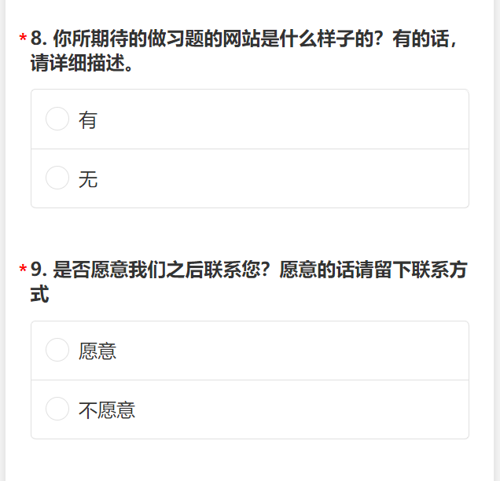
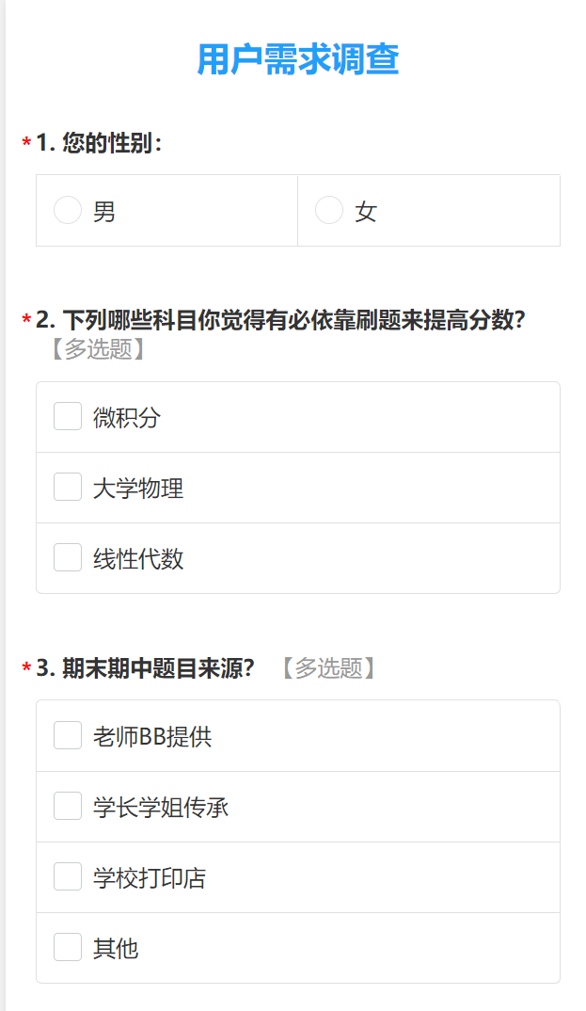
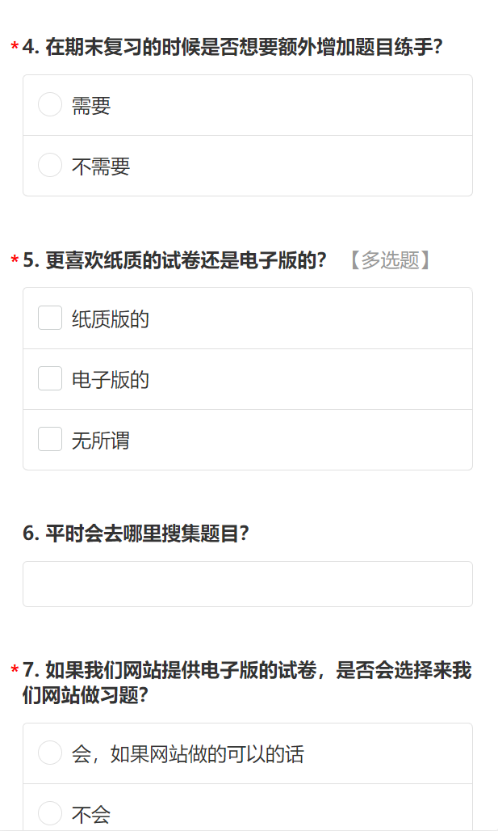
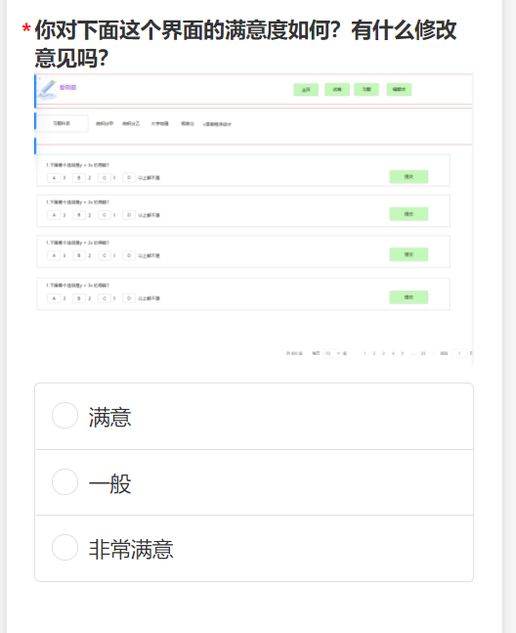
用户需求调查

Slide 5
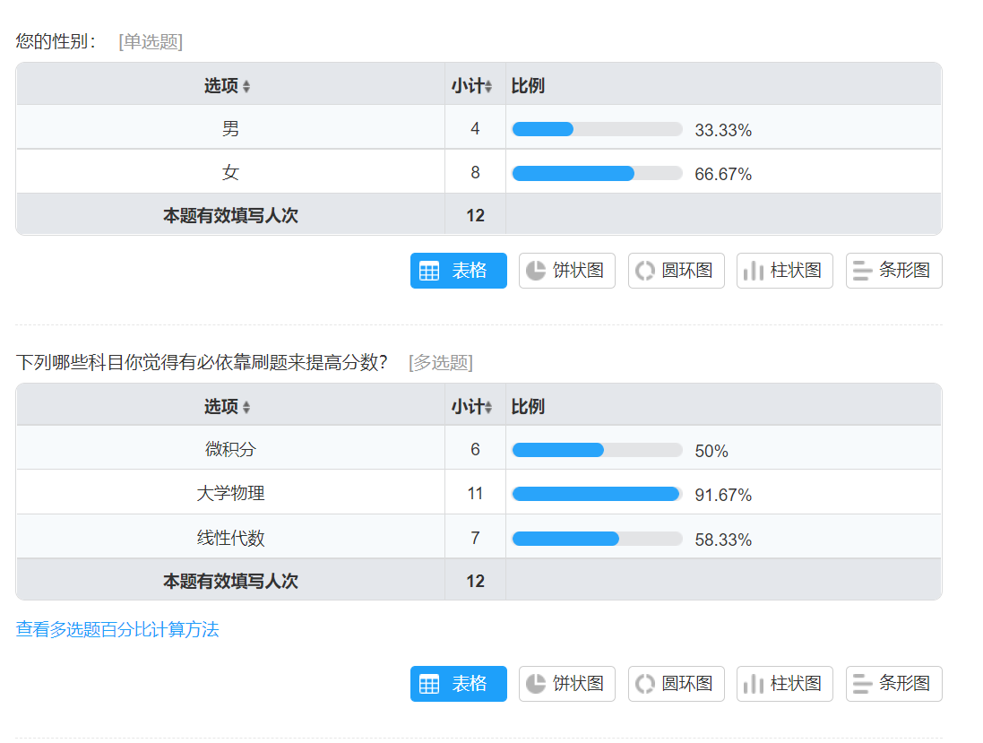
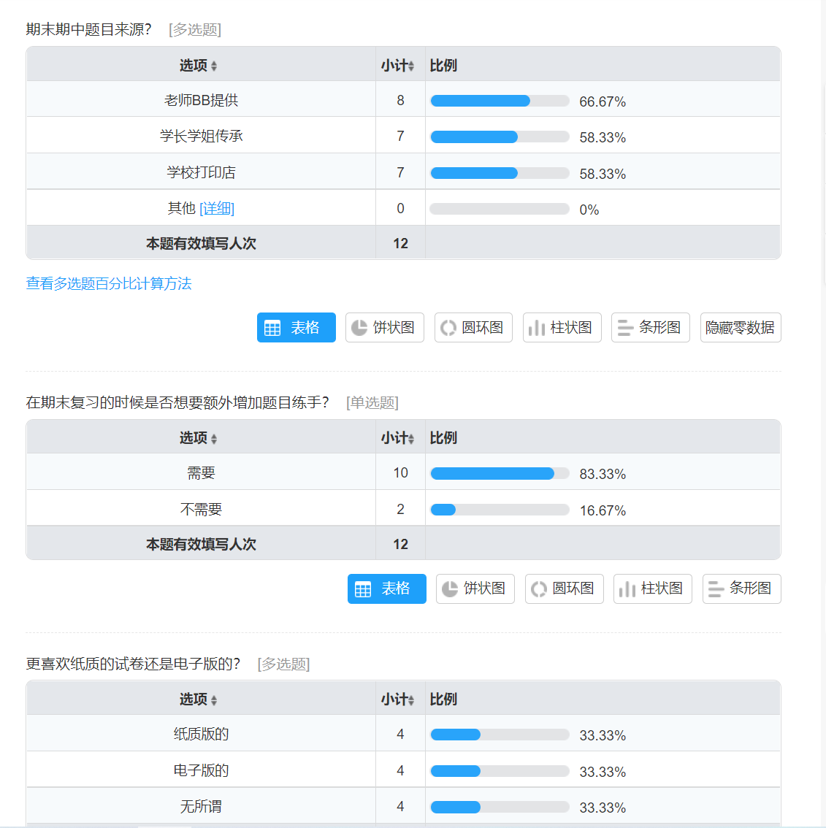
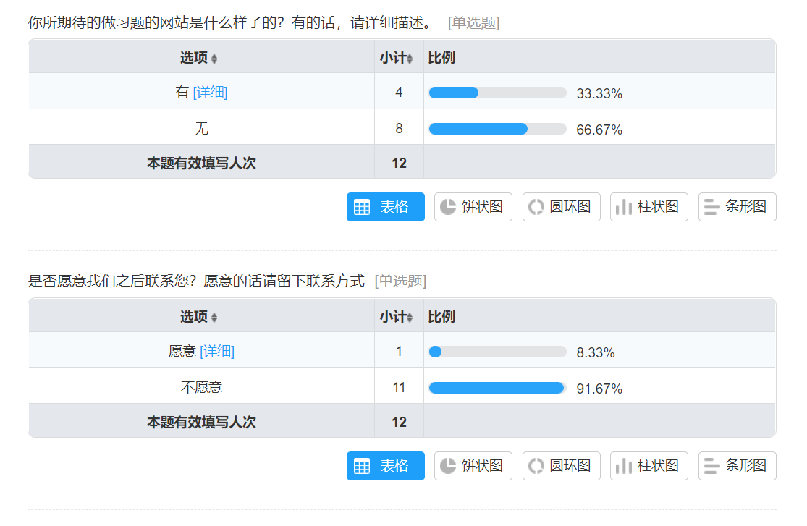
问卷调查结果

Slide 6
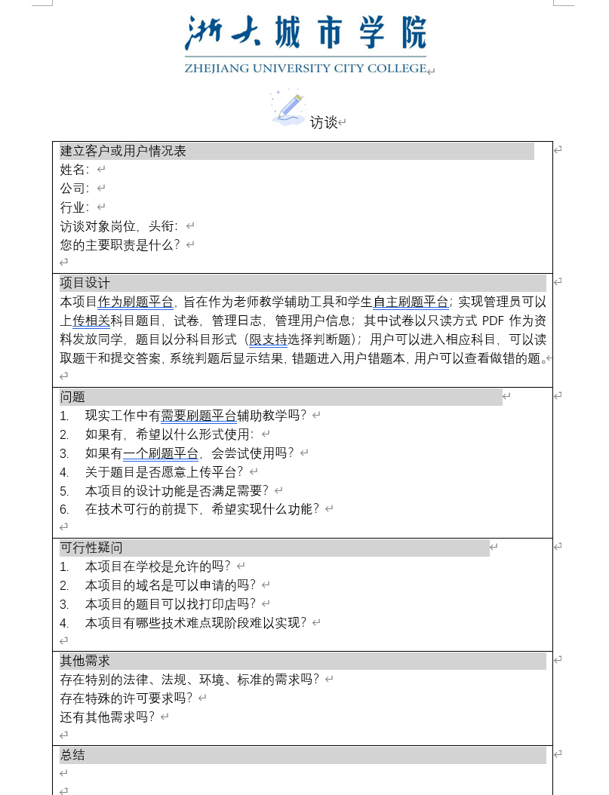
用户访谈

Slide 7
需求分析总结

Slide 8
03
界面原型
Part three

Slide 9
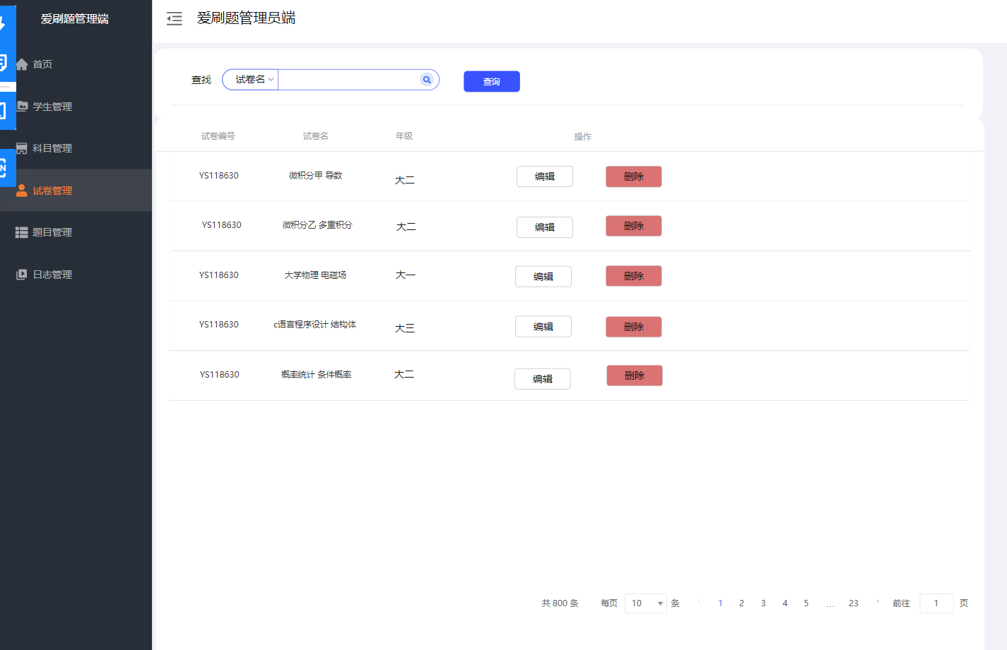
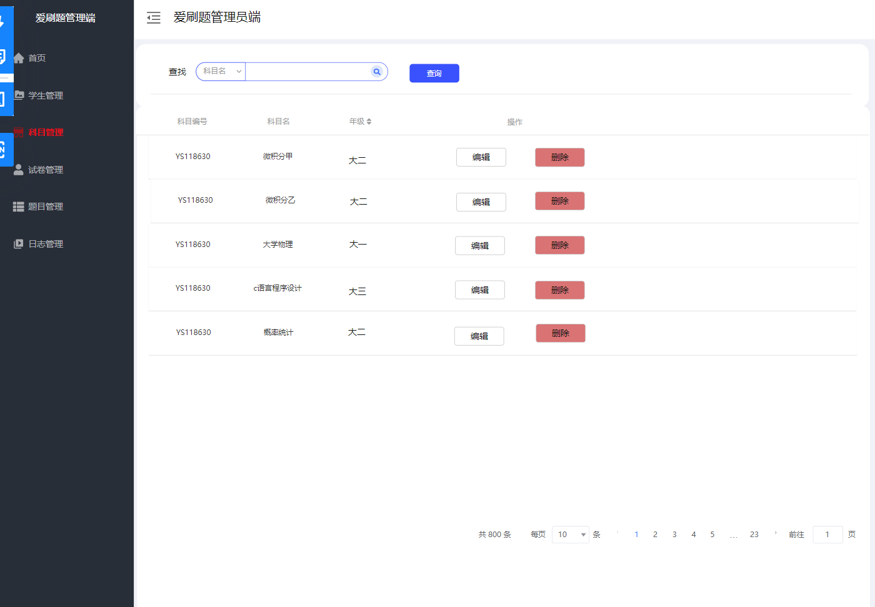
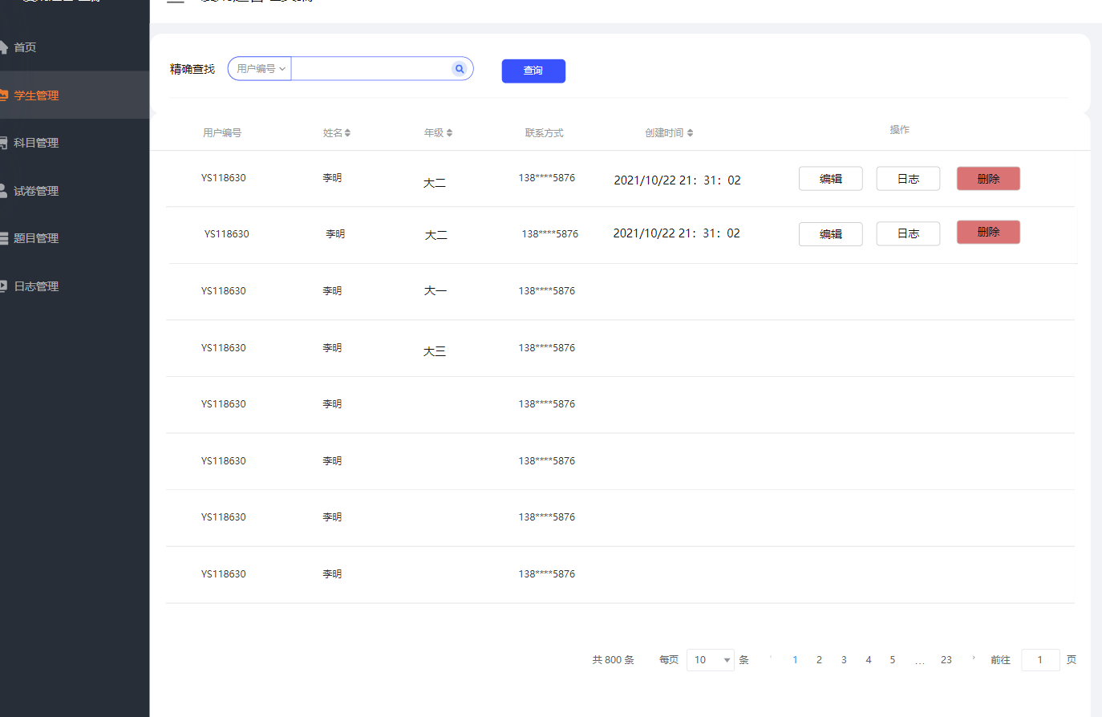
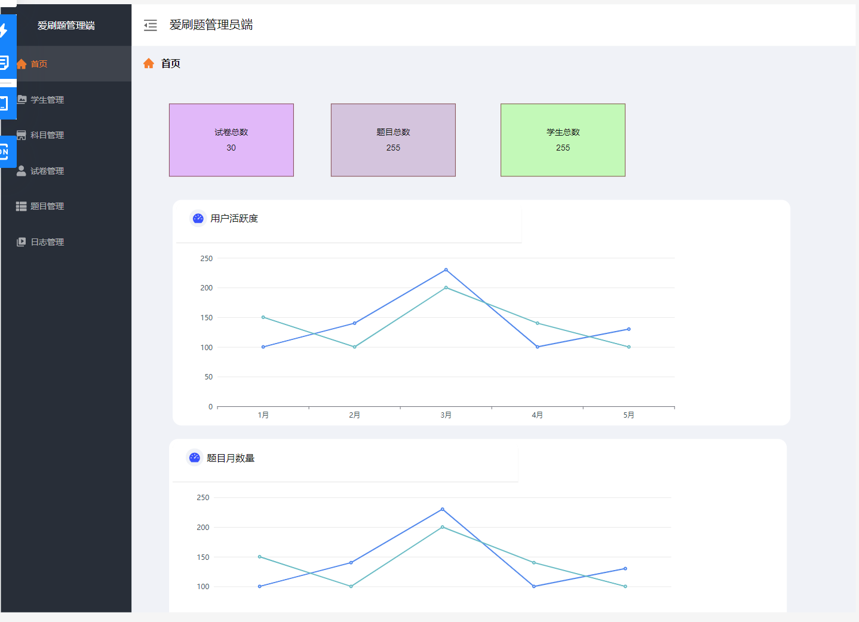
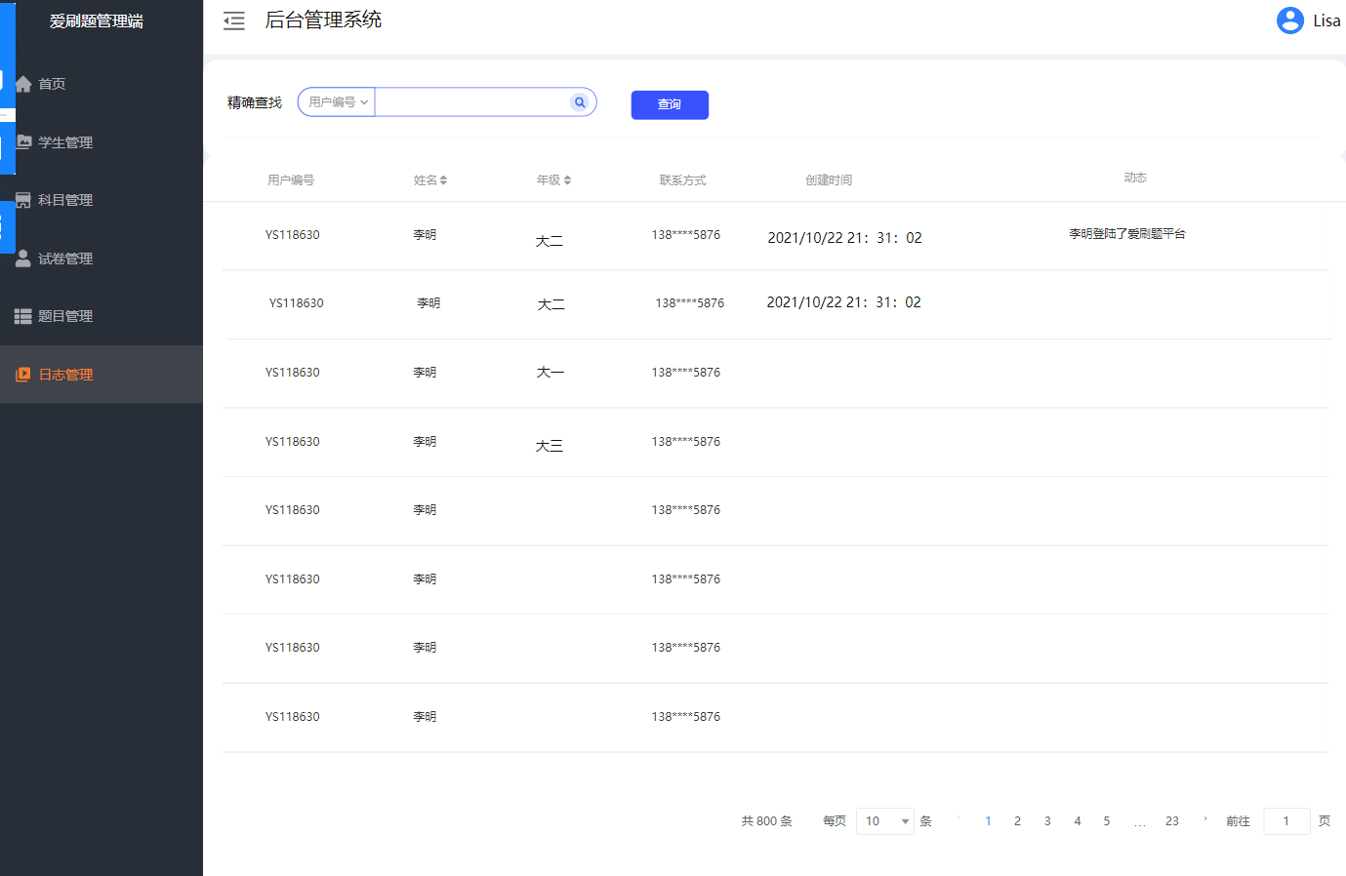
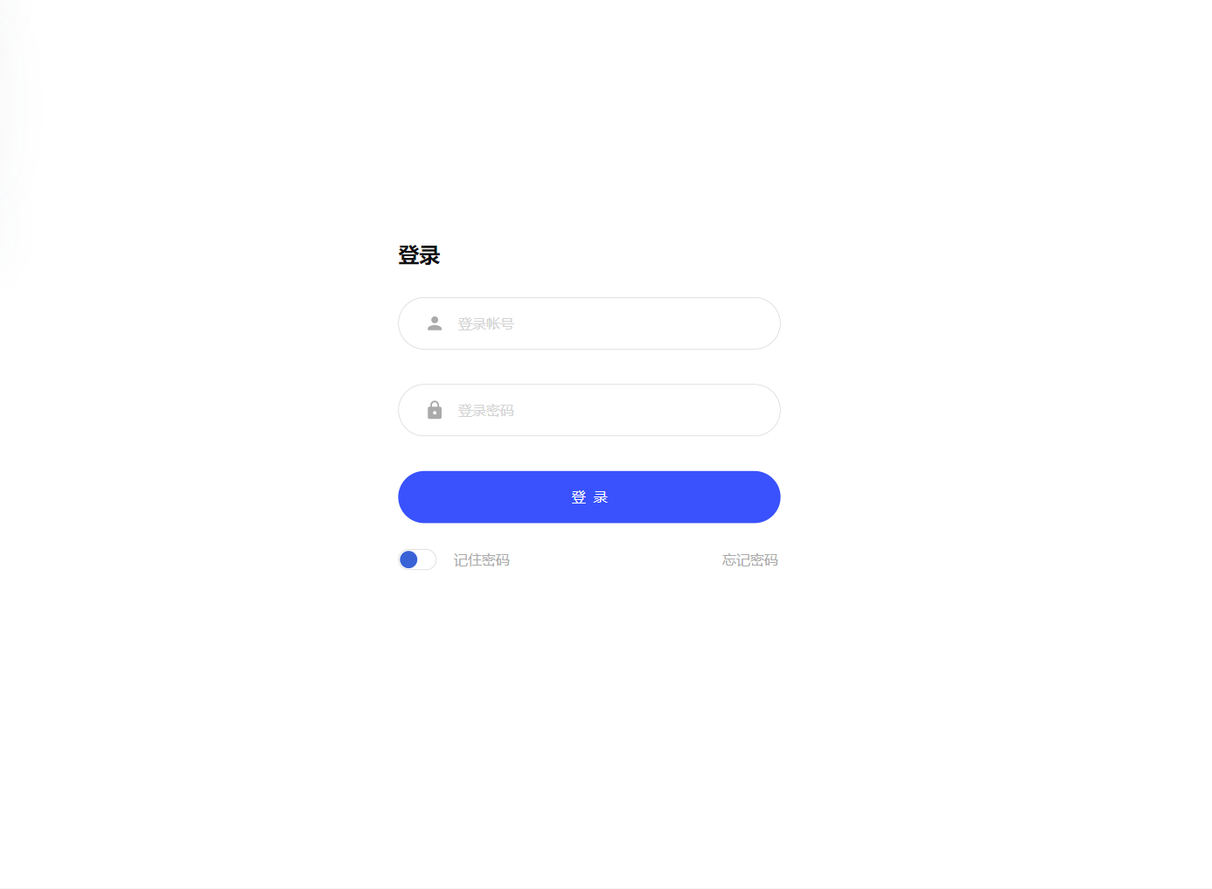
界面原型管理员端

Slide 10
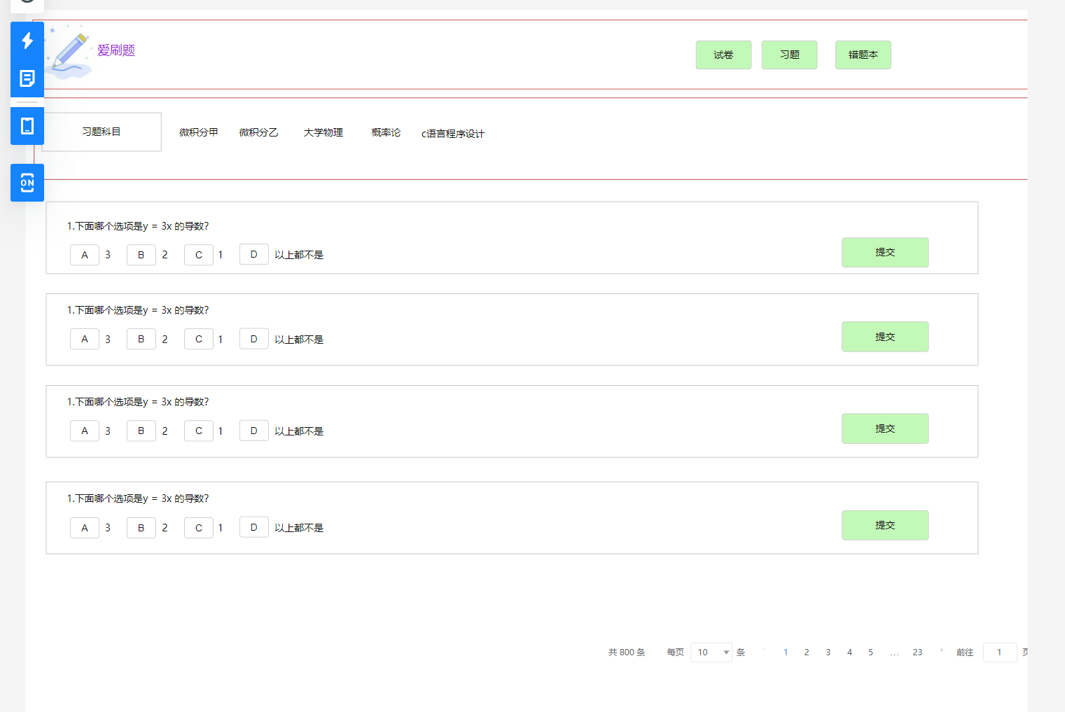
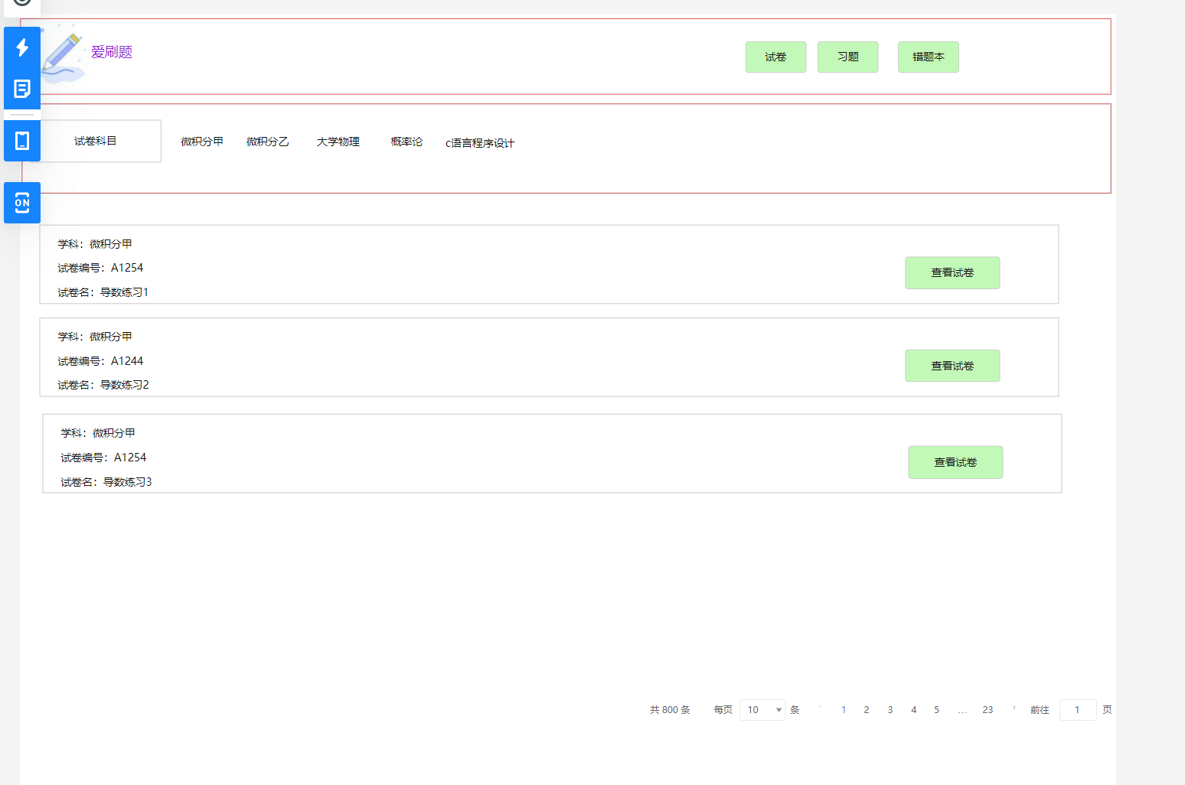
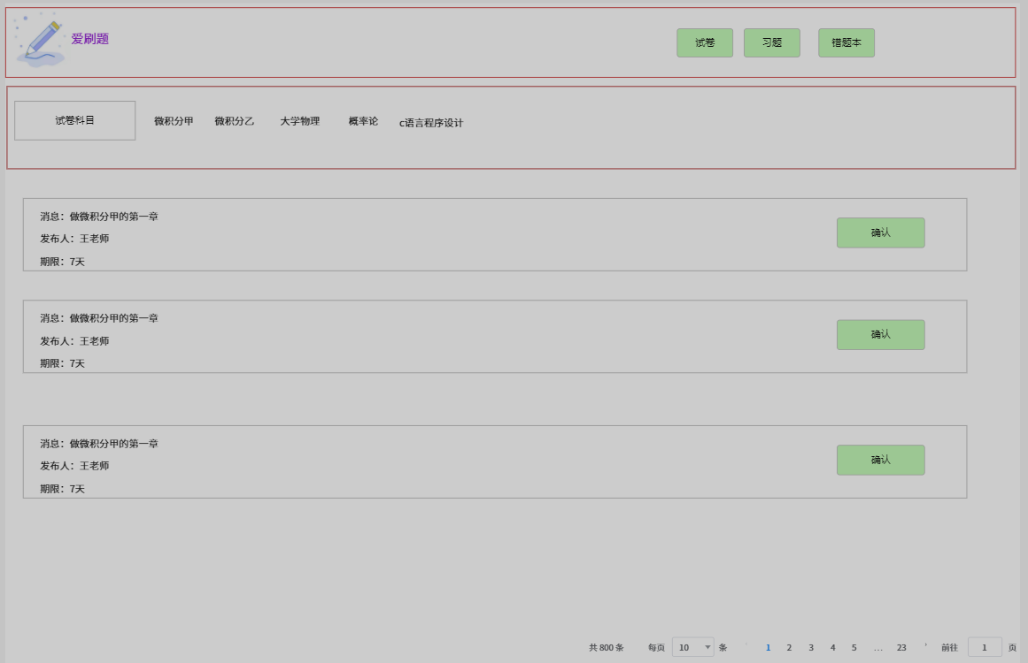
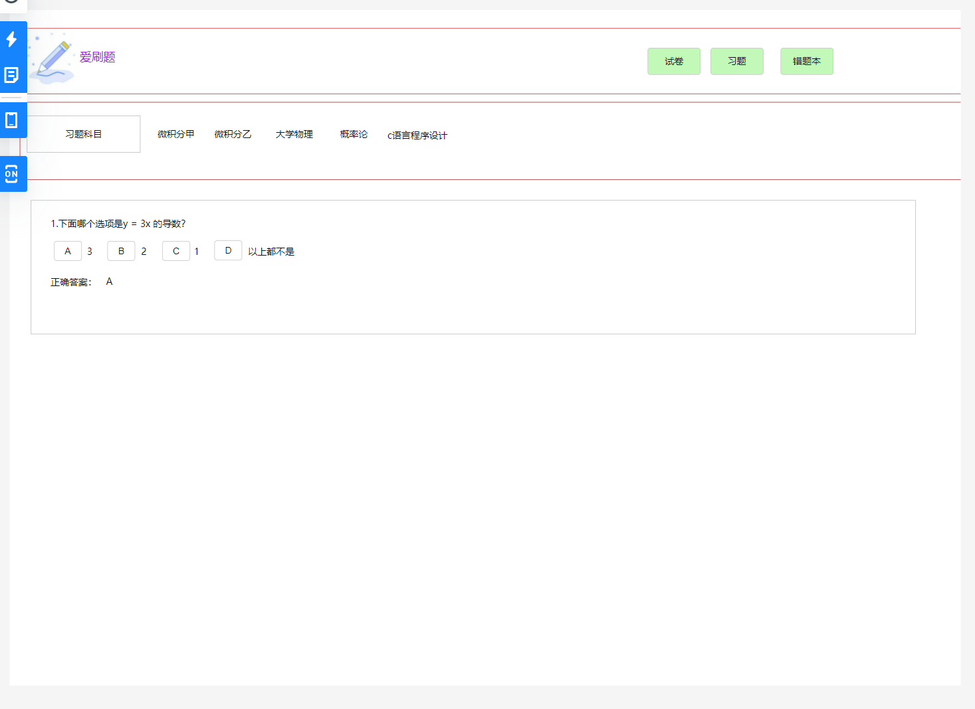
界面原型用户端

Slide 11
04
数据字典&ER图
Part four

Slide 12
数据字典&ER图

Slide 13
01
会议记录&小组分工
Part one

Slide 14
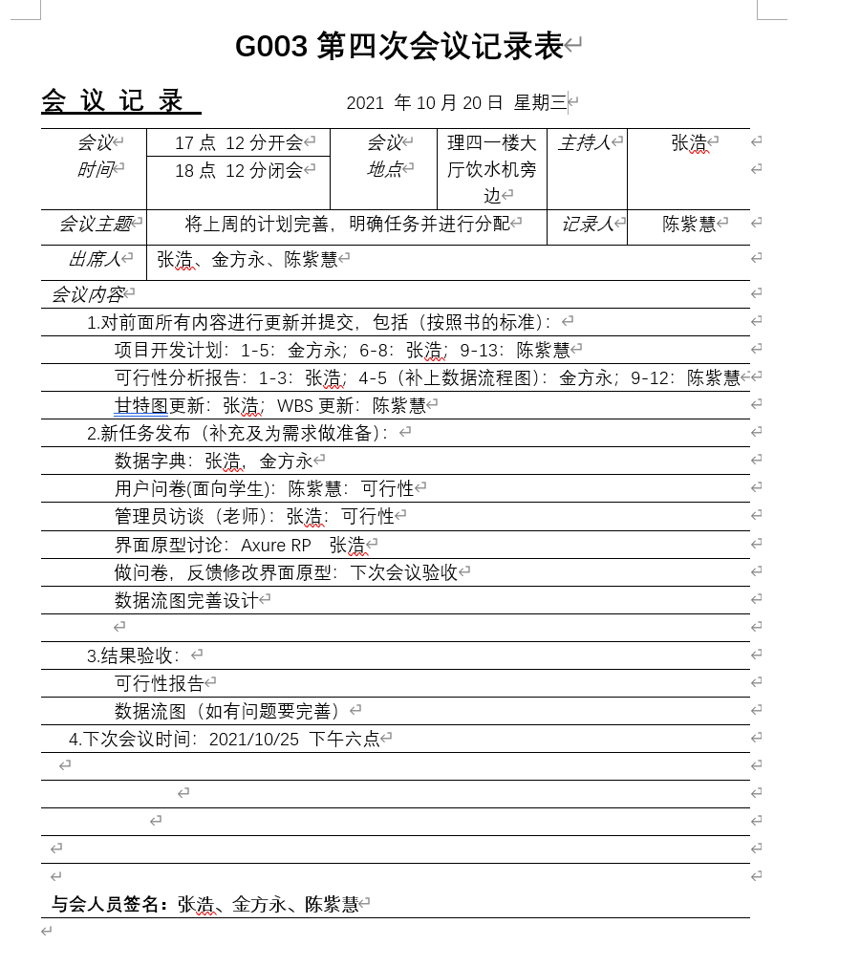
会议记录

Slide 15
成员分工
组员 | 分工 | 评价及评分
张浩 | 项目开发计划6-8 可行性分析报告1-3 甘特图更新 管理员访谈 界面原型制作 | 87
金方永 | 项目开发计划1-5 可行性分析报告 4-5 数据字典、ER图 | 86
陈紫慧 | 项目开发计划9-13 可行性分析报告9-12 WBS更新 用户问卷制作 PPT制作 | 83

Slide 16
01
参考文献
Part five

Slide 17
文献综述
1.GB T-8567-2006
2.张海藩 牟永敏.《软件工程导论（第六版）》. .北京：清华大学出版社,2013
[
[7
[

Slide 18
THANKS
组号：g003 组员：张浩，金方永，陈紫慧

